Slide 1


Mechanika tuhého tělesa
(Fyz67)
Video
Jednozvratná páka
Dvojzvratná páka
Kladka pevná
Kladka volná
Kladkostroj
Kolo na hřídeli
Nakloněná rovina
Šroub
17. 7. 2025

Slide 2
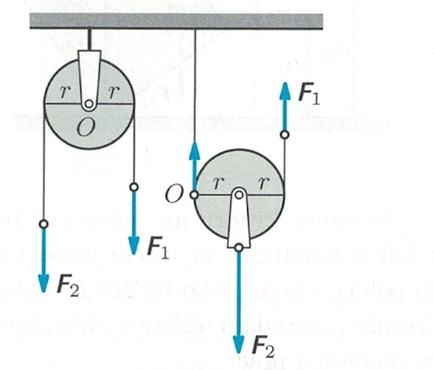
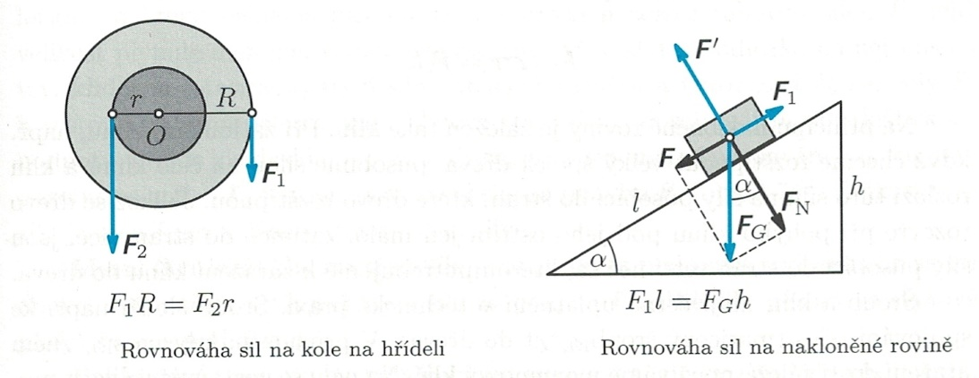
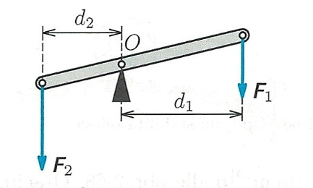
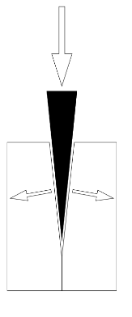
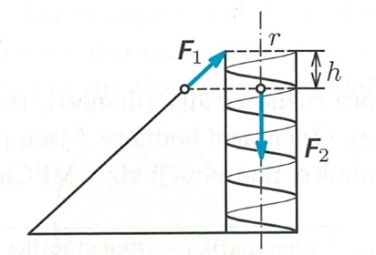
Jednoduché stroje
Jednoduché stroje jsou zařízení, která přenášejí sílu a mechanický pohyb z jednoho tělesa na jiné těleso. Usnadňují konání mechanické práce tím, že umožňují měnit směr a velikost působící síly.
Jednoduché stroje založené na rovnováze momentů sil:
PÁKA
KLADKA
KOLO NA HŘÍDELI
Stroje založené na rovnováze sil:
NAKLONĚNÁ ROVINA
KLÍN
ŠROUB

Slide 3
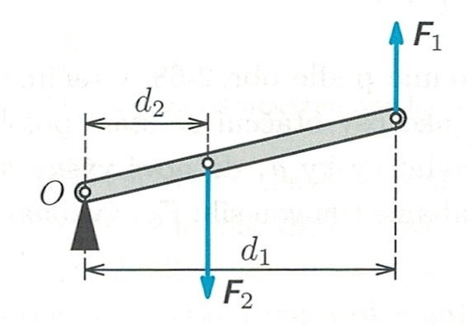
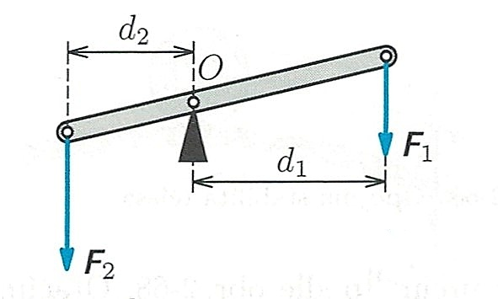
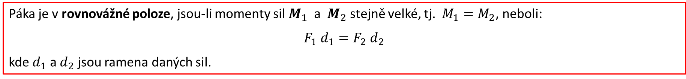
Páka
Páka je pevná tyč otáčivá kolem osy, která je k ní kolmá. Působí-li síly $F_{1}$ a$F_{2}$na různých stranách od osy otáčení procházející bodem $O$, jde o páku dvojzvratnou, působí-li tyto síly na téže straně od osy otáčení, jde o páku jednozvratnou.
Páka dvojzvratná
Páka jednozvratná
Páka je v rovnovážné poloze, jsou-li momenty sil $M_{1}$ a $M_{2}$ stejně velké, tj. $M_{1}=M_{2}$, neboli:
$F_{1} d_{1}=F_{2} d_{2}$
kde $d_{1}$ a $d_{2}$ jsou ramena daných sil.
Naše paže je jednozvratná páka otáčivá kolem loketního kloubu. Příkladem dvojzvratné páky u lidského těla je podepření lebky v týlních kloubech.

Slide 4
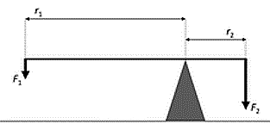
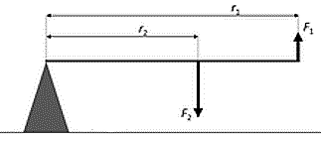
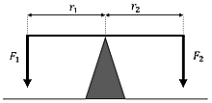
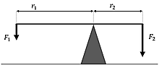


Rozdělení pák
Páka může mít různé tvary – od rovné tyče podepřené v jednom místě (páčidlo), přes dvě páky spojené kloubem (kleště), přes zahnutý tvar (klika), k tvaru kola (volant). Páka je skrytá i v kladce a kole na hřídeli.
Podle umístění ramen páky vzhledem k ose otáčení lze páky rozdělit na:
dvojzvratné – ramena jsou na opačných stranách od osy rotace, síly F1 a F2 působí stejným směrem. Příkladem mohou být kuchyňské váhy nebo dětská houpačka.
jednozvratné – obě ramena jsou na stejné straně od osy rotace, síly F1 a F2 působí opačným směrem. Příkladem jednozvratné páky může být například stavební kolečko, otvírák na skleněné láhve (například láhev piva), louskáček (na ořechy), drtič česneku nebo kleštičky na nehty.
Dvojzvratná páka v rovnováze
Jednozvratná páka v rovnováze
Podle délky ramen se páky dělí na:
rovnoramenné – rameno síly je stejně dlouhé jako rameno břemene.
nerovnoramenné – délka ramena síly je různá od ramene břemena.
Rovnoramenná páka $r_{1}=r_{2}$
Nerovnoramenná páka $r_{1}≠r_{2}$

Slide 5
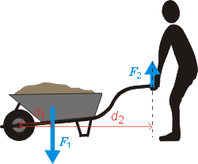
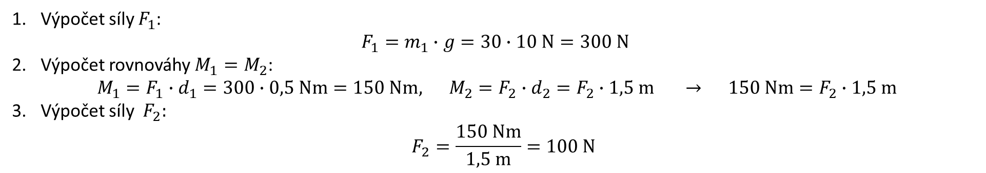
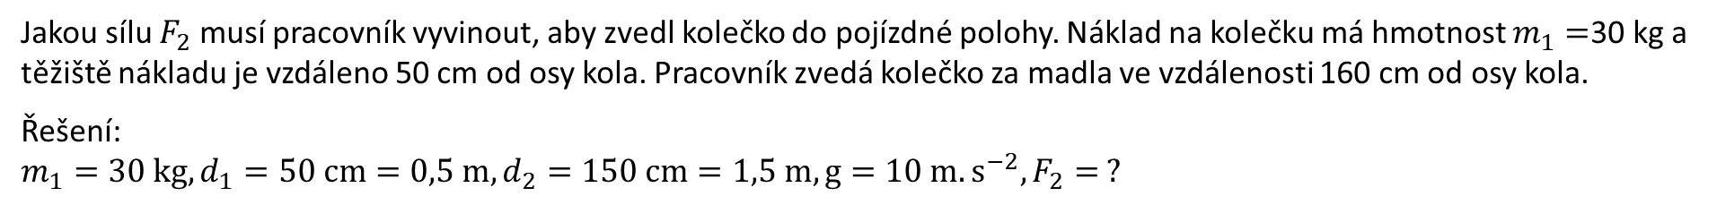




Příklad
Jakou sílu $F_{2}$ musí pracovník vyvinout, aby zvedl kolečko do pojízdné polohy. Náklad na kolečku má hmotnost $m_{1}=$30 kg a těžiště nákladu je vzdáleno 50 cm od osy kola. Pracovník zvedá kolečko za madla ve vzdálenosti 160 cm od osy kola.
Řešení:
$$m_{1}=30 kg, d_{1}=50 cm=0,5 m, d_{2}=150 cm=1,5 m, g=10 m.s^{−2}, F_{2}= ?$$
Výpočet síly $F_{1}$:
$$F_{1}=m_{1}∙g=30∙10 N=300 N$$
Výpočet rovnováhy $M_{1}=M_{2}$:
$M_{1}=F_{1}∙d_{1}=300∙0,5 Nm=150 Nm, M_{2}=F_{2}∙d_{2}=F_{2}∙1,5 m → 150 Nm=F_{2}∙1,5 m$
Výpočet síly${ F}_{2}$:
$$F_{2}=\frac{150 Nm}{1,5 m}=100 N$$
Pracovník musí vyvinout minimální sílu 100 N.
$$d_{2}$$
$$F_{2}$$
$$d_{1}$$
$$F_{1}$$
Osa otáčení je kolmá na nákresnu

Slide 6
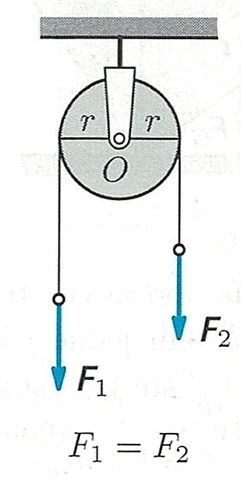
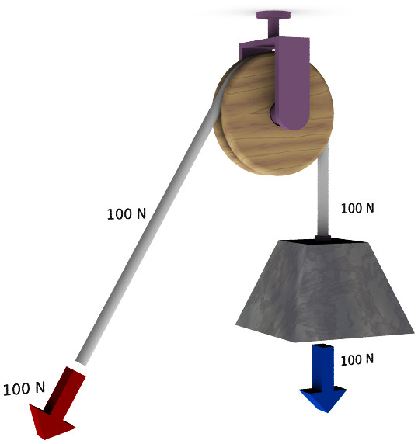

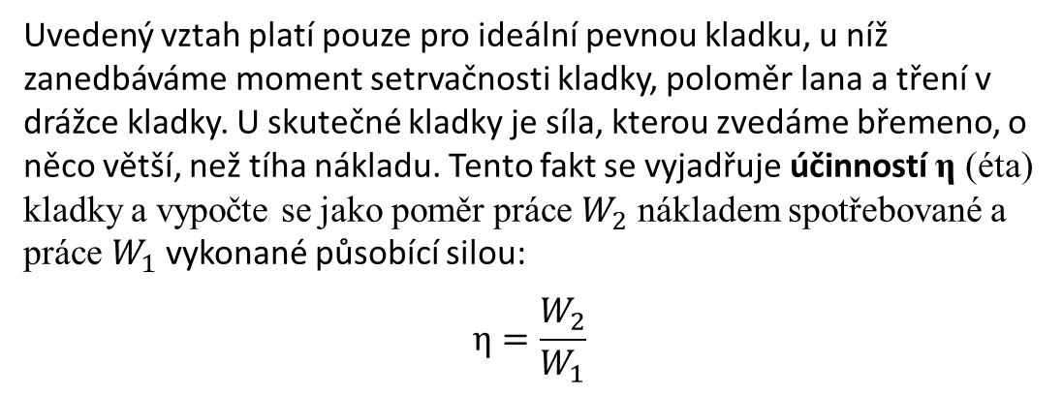
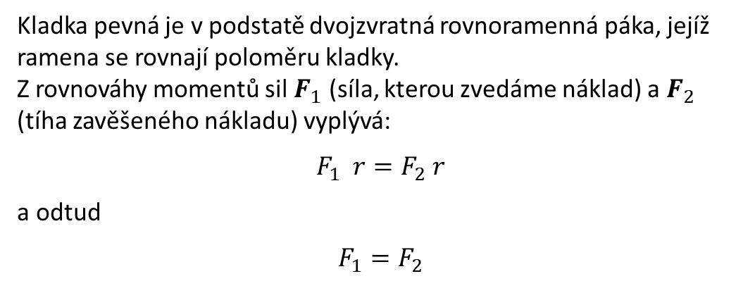

Kladka pevná
Kladka pevná je v podstatě dvojzvratná rovnoramenná páka, jejíž ramena se rovnají poloměru kladky.
Z rovnováhy momentů sil $F_{1}$ (síla, kterou zvedáme náklad) a $F_{2}$ (tíha zavěšeného nákladu) vyplývá:
$$F_{1} r=F_{2} r$$
a odtud
$$F_{1}=F_{2}$$
200 N
Uvedený vztah platí pouze pro ideální pevnou kladku, u níž zanedbáváme moment setrvačnosti kladky, poloměr lana a tření v drážce kladky. U skutečné kladky je síla, kterou zvedáme břemeno, o něco větší, než tíha nákladu. Tento fakt se vyjadřuje účinností η (éta) kladky a vypočte se jako poměr práce $W_{2}$ nákladem spotřebované a práce $W_{1}$ vykonané působící silou:
$$η=\frac{W_{2}}{W_{1}}$$
$$F_{2}$$
$$F_{1}$$

Slide 7
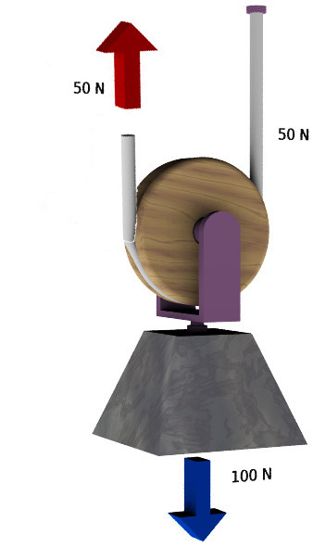
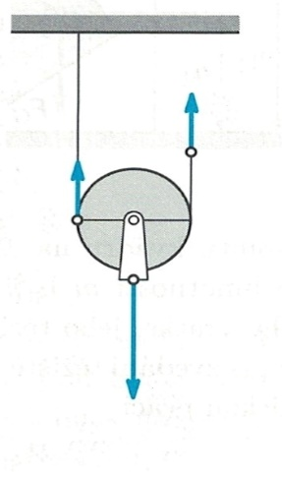


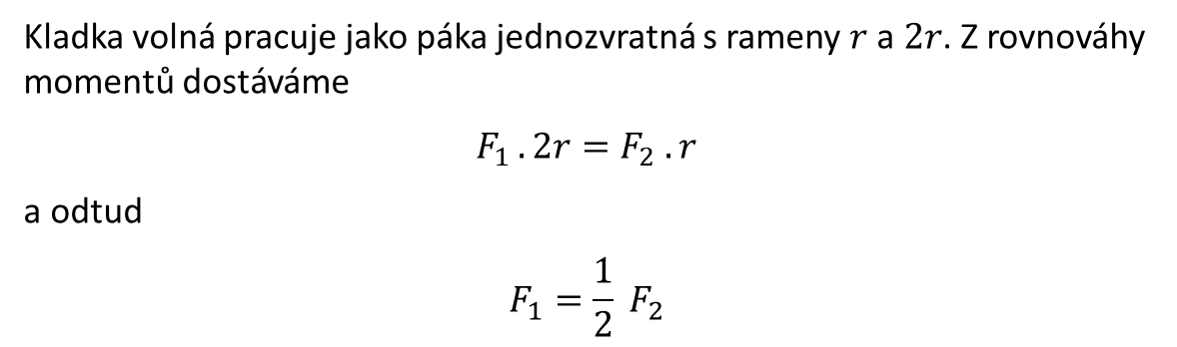


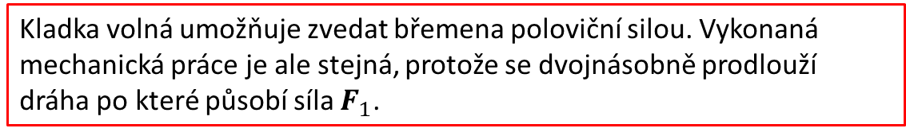
Kladka volná
Kladka volná pracuje jako páka jednozvratná s rameny $r$ a $2r$. Z rovnováhy momentů dostáváme
$$F_{1 }. 2r=F_{2} . r$$
a odtud
$$F_{1}=\frac{1}{2} F_{2}$$
$$F_{1}$$
$$O$$
$$F_{2}$$
Kladka volná umožňuje zvedat břemena poloviční silou. Vykonaná mechanická práce je ale stejná, protože se dvojnásobně prodlouží dráha po které působí síla $F_{1}$.
$$F_{1}=\frac{1}{2} F_{2}$$

Slide 8
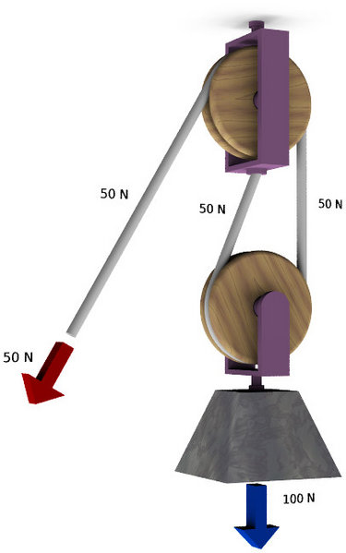
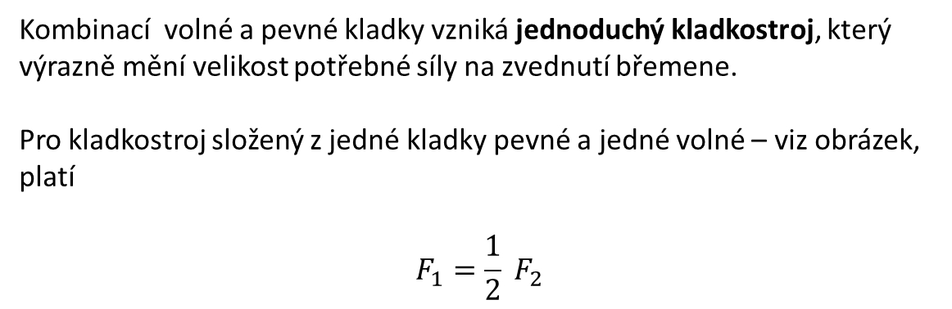


Jednoduchý kladkostroj
150 N
Kombinací volné a pevné kladky vzniká jednoduchý kladkostroj, který výrazně mění velikost potřebné síly na zvednutí břemene.
Pro kladkostroj složený z jedné kladky pevné a jedné volné – viz obrázek, platí
$$F_{1}=\frac{1}{2} F_{2}$$
Pevná kladka sílu zvedání břemene pomocí kladkostroje neovlivní, pevná kladka pouze mění směr působení síly.
Každá volná kladka rozdělí tíhu břemene na polovinu.
$$F_{1}$$
$$F_{2}$$

Slide 9
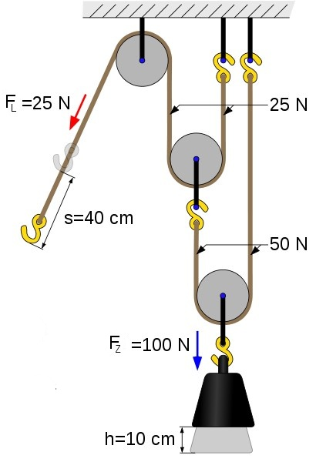
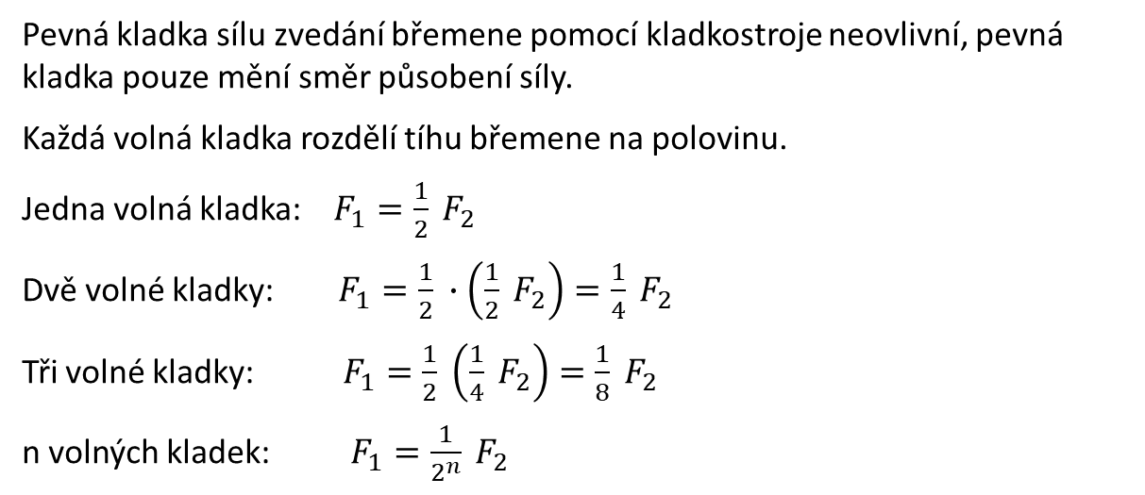
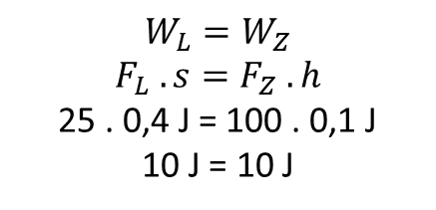
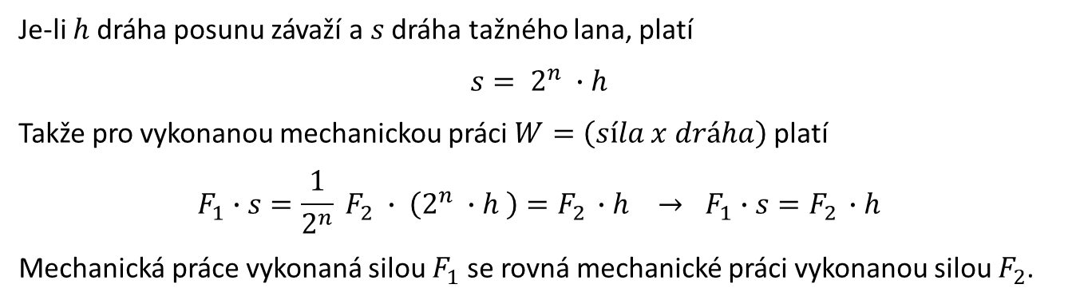
Kladkostroj složený
V praxi se používá kladkostroj složený z většího počtu kladek pevných a kladek volných.
Pevná kladka sílu zvedání břemene pomocí kladkostroje neovlivní, pevná kladka pouze mění směr působení síly.
Každá volná kladka rozdělí tíhu břemene na polovinu.
Jedna volná kladka: $F_{1}=\frac{1}{2} F_{2}$
Dvě volné kladky: $F_{1}=\frac{1}{2} ∙\left(\frac{1}{2} F_{2}\right)=\frac{1}{4} F_{2}$
Tři volné kladky: $F_{1}=\frac{1}{2} \left(\frac{1}{4} F_{2}\right)=\frac{1}{8} F_{2}$
n volných kladek: $F_{1}=\frac{1}{2^{n}} F_{2}$
Je-li $h$ dráha posunu závaží a $s$ dráha tažného lana, platí
$$s= 2^{n} ∙h$$
Takže pro vykonanou mechanickou práci $W=\left(síla x dráha\right)$platí
$$F_{1}∙s=\frac{1}{2^{n}} F_{2} ∙ \left(2^{n} ∙h \right)=F_{2 }∙h → F_{1}∙s=F_{2 }∙h$$
Mechanická práce vykonaná silou $F_{1}$ se rovná mechanické práci vykonanou silou $F_{2}$.
$$W_{L}=W_{Z}$$
$$F_{L} . s=F_{Z} . h$$
25 . 0,4 J = 100 . 0,1 J
10 J = 10 J

Slide 10

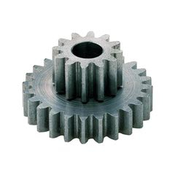
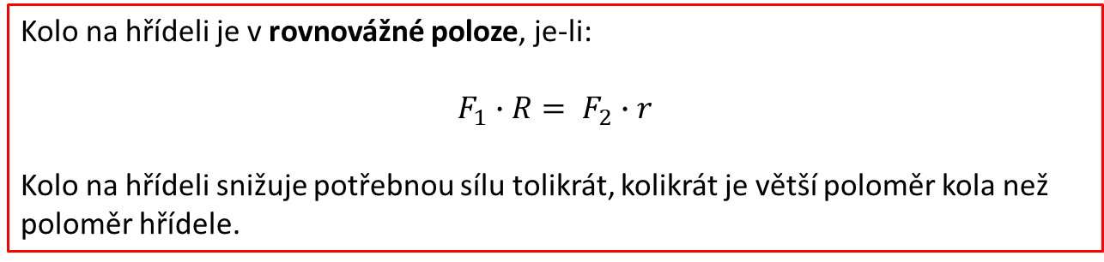
Kolo na hřídeli
Kolo na hřídeli pracuje jako dvojzvratná páka, jejíž ramena tvoří poloměr hřídele $r$ a poloměr kola $R$.
Kolo na hřídeli je v rovnovážné poloze, je-li:
$$F_{1}∙R= F_{2}∙r$$
Kolo na hřídeli snižuje potřebnou sílu tolikrát, kolikrát je větší poloměr kola než poloměr hřídele.

Slide 11
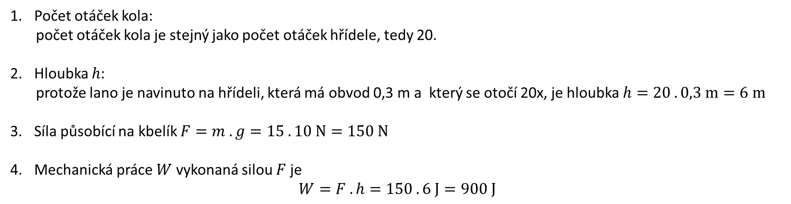
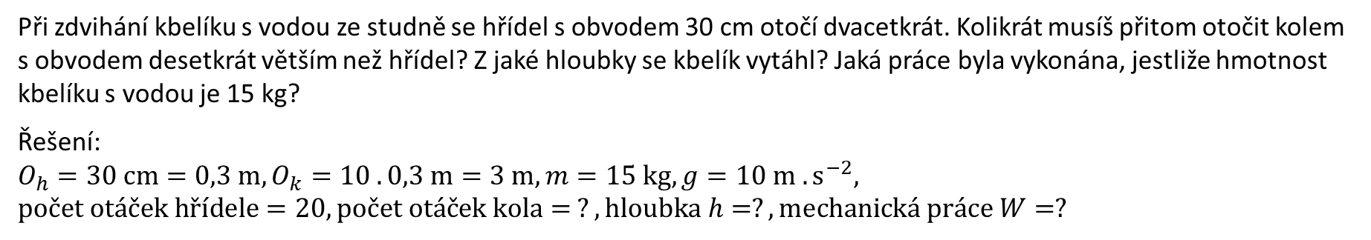
Příklad
Při zdvihání kbelíku s vodou ze studně se hřídel s obvodem 30 cm otočí dvacetkrát. Kolikrát musíš přitom otočit kolem s obvodem desetkrát větším než hřídel? Z jaké hloubky se kbelík vytáhl? Jaká práce byla vykonána, jestliže hmotnost kbelíku s vodou je 15 kg?
Řešení:
$$O_{h}=30 cm=0,3 m, O_{k}=10 . 0,3 m=3 m, m=15 kg, g=10 m . s^{−2},$$
$$počet otáček hřídele=20, počet otáček kola= ?, hloubka h=?, mechanická práce W=?$$
Počet otáček kola:
počet otáček kola je stejný jako počet otáček hřídele, tedy 20.
Hloubka $h$:
protože lano je navinuto na hřídeli, která má obvod 0,3 m a který se otočí 20x, je hloubka $h=20 . 0,3 m=6 m$
Síla působící na kbelík $F=m . g=15 . 10 N=150 N$
Mechanická práce $W$ vykonaná silou $F$ je
$W=F . h=150 . 6 J=900 J$
Kolo se otočí 20x, hloubka hladiny vody ve studni je 6 m a mechanická práce potřebná k vytažení kbelíku s vodou je 900 J

Slide 12
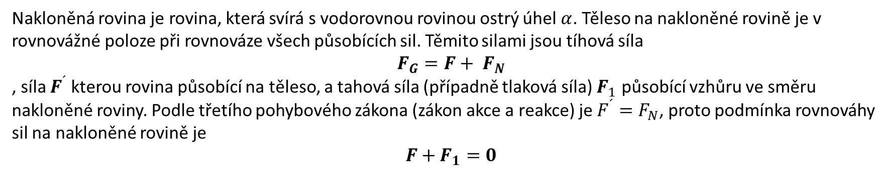
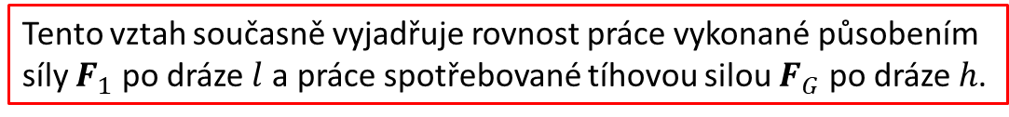
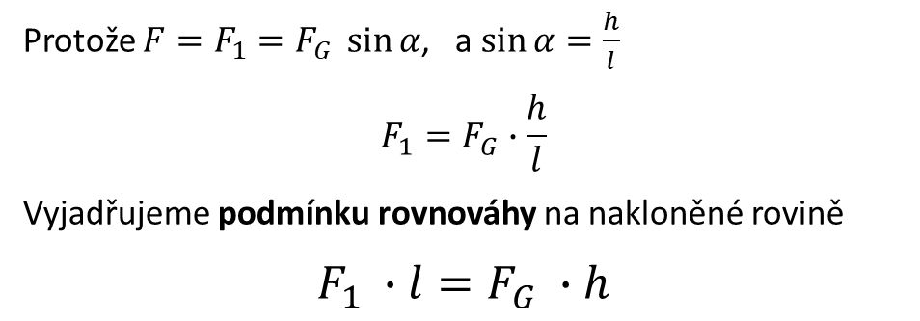
Nakloněná rovina
Nakloněná rovina je rovina, která svírá s vodorovnou rovinou ostrý úhel $α$. Těleso na nakloněné rovině je v rovnovážné poloze při rovnováze všech působících sil. Těmito silami jsou tíhová síla
$F_{G}=F+ F_{N}$
, síla $F^{´}$ kterou rovina působící na těleso, a tahová síla (případně tlaková síla) $F_{1}$ působící vzhůru ve směru nakloněné roviny. Podle třetího pohybového zákona (zákon akce a reakce) je $F^{´}=F_{N}$, proto podmínka rovnováhy sil na nakloněné rovině je
$F+F_{1}=0$
Protože $F=F_{1}=F_{G} \sin{α}$, a $\sin{α=\frac{h}{l}}$
$$F_{1}=F_{G}∙\frac{h}{l}$$
Vyjadřujeme podmínku rovnováhy na nakloněné rovině
$$F_{1} ∙l=F_{G} ∙h$$
Tento vztah současně vyjadřuje rovnost práce vykonané působením síly $F_{1}$ po dráze $l$ a práce spotřebované tíhovou silou $F_{G}$ po dráze $h$.

Slide 13



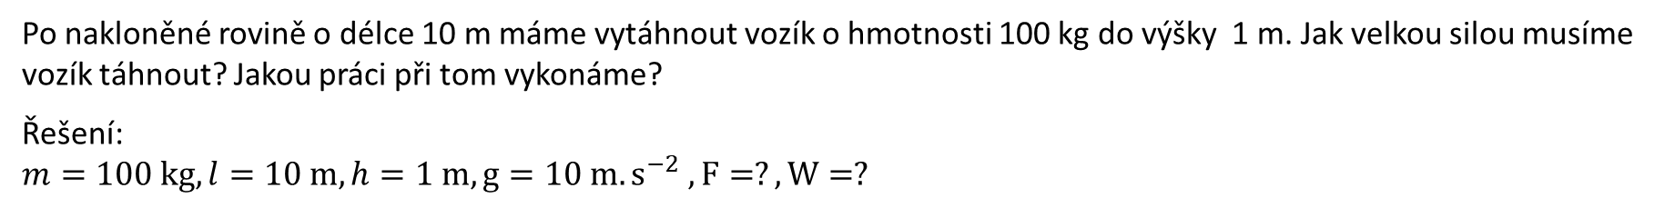

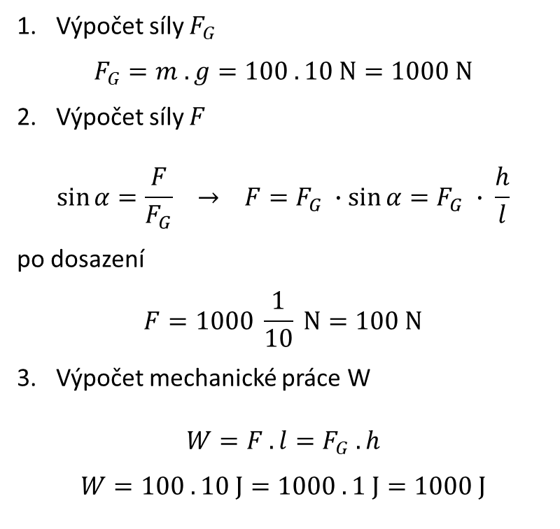




Příklad
Po nakloněné rovině o délce 10 m máme vytáhnout vozík o hmotnosti 100 kg do výšky 1 m. Jak velkou silou musíme vozík táhnout? Jakou práci při tom vykonáme?
Řešení:
$$m=100 kg, l=10 m, h=1 m, g=10 m. s^{−2} , F=?, W=?$$
Výpočet síly $F_{G}$
$$F_{G}=m . g=100 . 10 N=1000 N$$
Výpočet síly $F$
$$\sin{α=\frac{F}{F_{G}} → F=F_{G} ∙\sin{α}=F_{G} ∙ \frac{h}{l}}$$
po dosazení
$$F=1000 \frac{1}{10} N=100 N$$
Výpočet mechanické práce W
$$W=F . l=F_{G} . h$$
$$W=100 . 10 J=1000 . 1 J=1000 J$$
$$m=100 kg$$
$$F$$
$$l=10 m$$
$$h=1 m$$
$$α$$
$$α$$
$$F_{G}$$
$$F$$
Vozík musíme táhnou silou větší než 100 N a vykonáme mechanickou práci 1000 J

Slide 14

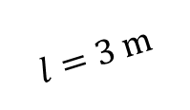

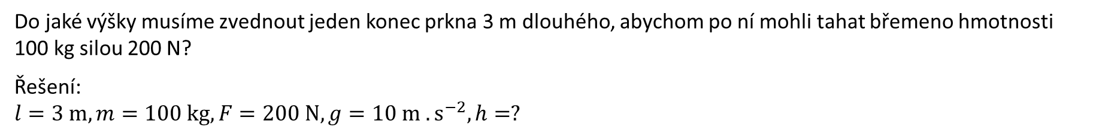


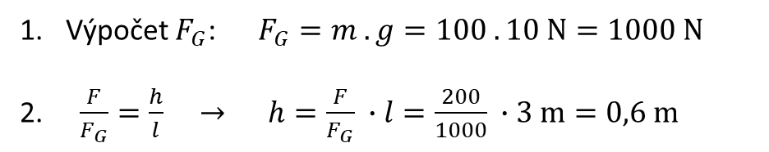


Příklad
Do jaké výšky musíme zvednout jeden konec prkna 3 m dlouhého, abychom po ní mohli tahat břemeno hmotnosti 100 kg silou 200 N?
Řešení:
$$l=3 m, m=100 kg, F=200 N, g=10 m . s^{−2}, h=?$$
$$m=100 kg$$
$$F=200 N$$
Výpočet $F_{G}$: $F_{G}=m . g=100 . 10 N=1000 N$
$\frac{F}{F_{G}}=\frac{h}{l} → h=\frac{F}{F_{G}} ∙l=\frac{200}{1000} ∙3 m=0,6 m$
$$l=3 m$$
$$h= ?$$
$$α$$
$$α$$
$$F$$
Konec prkna je třeba zvednout do maximální výšky 0,6 m

Slide 15
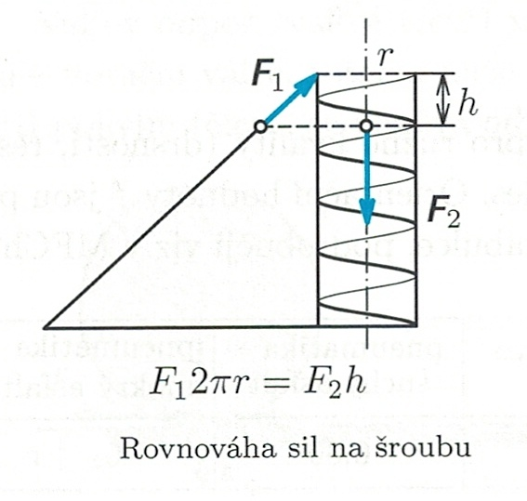
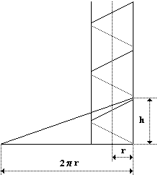
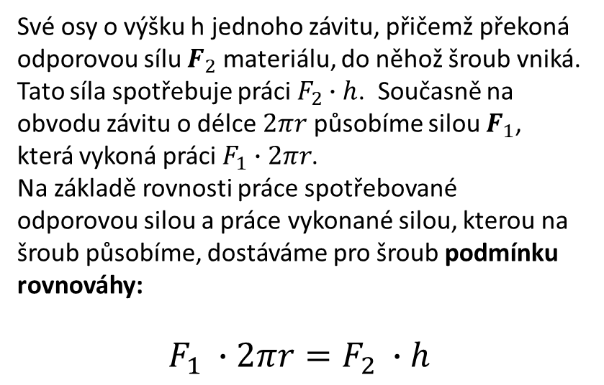
Šroub
Šroub lze považovat za nakloněnou rovinu navinutou na válcovou plochu. Při každé otočce se šroub posune ve směru
Své osy o výšku h jednoho závitu, přičemž překoná odporovou sílu $F_{2}$ materiálu, do něhož šroub vniká. Tato síla spotřebuje práci $F_{2}∙h$. Současně na obvodu závitu o délce $2πr$ působíme silou $F_{1}$, která vykoná práci $F_{1}∙2πr$.
Na základě rovnosti práce spotřebované odporovou silou a práce vykonané silou, kterou na šroub působíme, dostáváme pro šroub podmínku rovnováhy:
$$F_{1} ∙2πr=F_{2} ∙h$$

Slide 16
Konec

